Slide 1
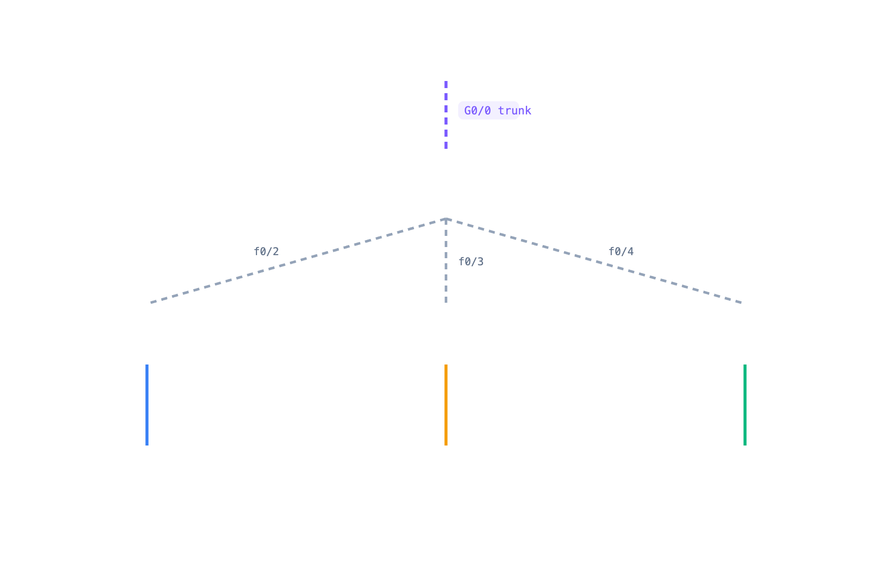






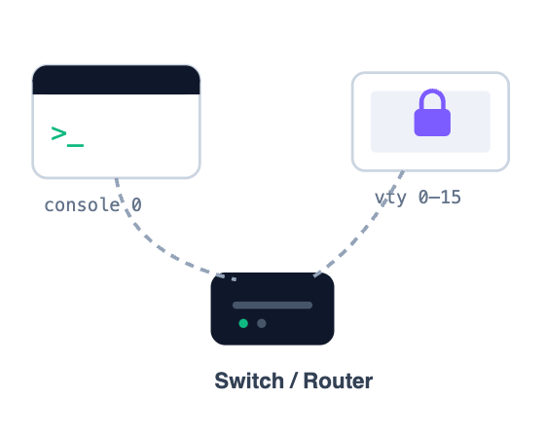
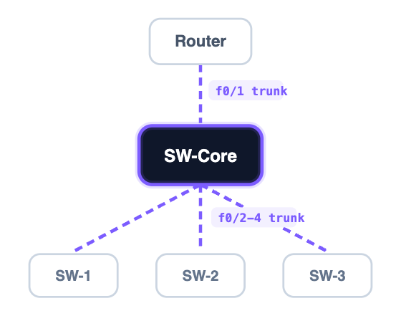
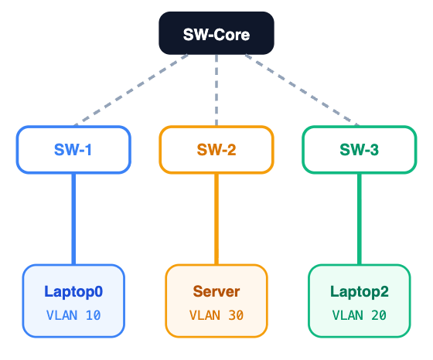
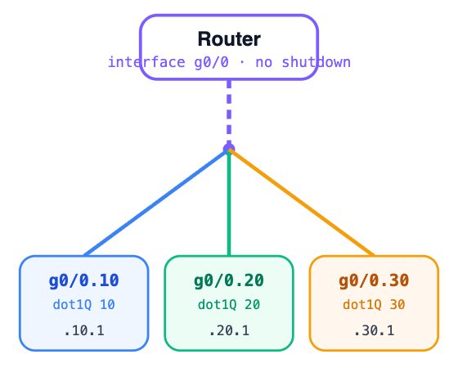
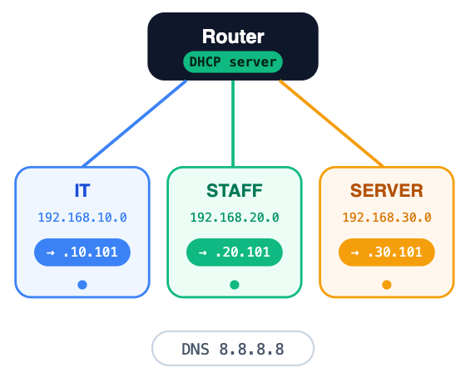


BÀI 8 · LAB VTI
VLAN 10 — IT
VLAN · Inter-VLAN Routing & DHCP trên Router-on-a-Stick
VLAN 20 — Staff
Cấu hình 3 VLAN trên hệ thống Switch phân tầng, định tuyến liên VLAN qua một cổng Router duy nhất và cấp phát IP động bằng DHCP server trên Router.
VLAN 30 — Server
01
02
03
Tạo 3 VLAN
Router cấp DHCP
Các VLAN ping được nhau
IT, Staff và Server tách biệt nhau ở Layer 2.
Mỗi VLAN nhận IP động từ pool riêng trên Router.
Inter-VLAN routing hoạt động qua G0/0.
Thiết kế IP
addressing plan
VLAN
NAME
NETWORK
GATEWAY
10
IT
192.168.10.0/24
192.168.10.1
20
Staff
192.168.20.0/24
192.168.20.1
30
Server
192.168.30.0/24
192.168.30.1
Sơ đồ mạng (Network Topology)
router-on-a-stick
Router
Gateway · DHCP
SW-Core
Distribution
SW-1
SW-2
SW-3
access
access
access
Laptop0
Server
Laptop2
VLAN 10 · IT
VLAN 30 · Server
VLAN 20 · Staff
Các bước cấu hình
step-by-step
0
Bảo mật & truy cập thiết bị
enable secret · console · vty
device# console
Copy
# Vào chế độ cấu hình toàn cục configure terminal # Đặt mật khẩu enable (quyền admin) enable secret love # Cổng console — truy cập trực tiếp qua dây console line console 0
password cisco123
login
exit
# VTY — Telnet/SSH từ xa (16 phiên: 0 → 15) line vty 0 15
password cisco123
login
end
1
Cấu hình Core Switch (SW-Core)
tạo VLAN · trunk lên router · trunk xuống access
SW-Core#
Copy
enable
conf t
vlan 10
name IT
vlan 20
name STAFF
vlan 30
name SERVER
# trunk lên router interface f0/1
switchport mode trunk
# trunk xuống các switch access interface range f0/2 - 4
switchport mode trunk
end
2
Cấu hình Access Switch (SW-1 / SW-2 / SW-3)
port f0/1 access vào VLAN · f0/24 trunk lên core
SW-1 — Laptop0 → VLAN 10 · IT
Copy
conf t
vlan 10
name IT
interface f0/1
switchport mode access
switchport access vlan 10
interface f0/24
switchport mode trunk
SW-2 — Server → VLAN 30 · Server
Copy
conf t
vlan 30
name SERVER
interface f0/1
switchport mode access
switchport access vlan 30
interface f0/24
switchport mode trunk
SW-3 — Laptop2 → VLAN 20 · Staff
Copy
conf t
vlan 20
name STAFF
interface f0/1
switchport mode access
switchport access vlan 20
interface f0/24
switchport mode trunk
3
Router-on-a-Stick (định tuyến liên VLAN)
1 cổng G0/0 → 3 subinterface · dot1Q · gateway mỗi VLAN
Router#
Copy
enable
conf t
interface g0/0
no shutdown
# VLAN 10 interface g0/0.10
encapsulation dot1Q 10
ip address 192.168.10.1 255.255.255.0
# VLAN 20 interface g0/0.20
encapsulation dot1Q 20
ip address 192.168.20.1 255.255.255.0
# VLAN 30 interface g0/0.30
encapsulation dot1Q 30
ip address 192.168.30.1 255.255.255.0
4
DHCP Server trên Router
3 pool · loại trừ gateway · default-router · dns 8.8.8.8
Router(config)#
Copy
# loại trừ IP gateway ip dhcp excluded-address 192.168.10.1
ip dhcp excluded-address 192.168.20.1
ip dhcp excluded-address 192.168.30.1
# VLAN 10 ip dhcp pool IT
network 192.168.10.0 255.255.255.0
default-router 192.168.10.1
dns-server 8.8.8.8
# VLAN 20 ip dhcp pool STAFF
network 192.168.20.0 255.255.255.0
default-router 192.168.20.1
dns-server 8.8.8.8
# VLAN 30 ip dhcp pool SERVER
network 192.168.30.0 255.255.255.0
default-router 192.168.30.1
dns-server 8.8.8.8
5
Cấu hình Client & kiểm tra
Laptop & Server: chọn DHCP → kiểm tra IP & ping
IP Configuration
PC> kiểm tra
Copy
DHCP
auto
# 1 · Kiểm tra IP đã nhận ipconfig # 2 · Ping gateway của VLAN ping 192.168.10.1 # 3 · Ping giữa các VLAN (Inter-VLAN)Laptop IT → Server 192.168.30.x Laptop Staff → Laptop IT 192.168.10.x
IPv4
Static
192.168.10.101
Subnet
255.255.255.0
Gateway
192.168.10.1
Ping được giữa các VLAN → Inter-VLAN routing OK
DNS
8.8.8.8
✕
Lỗi thường gặp
✕
✕
Quên no shutdown trên router
✕
Sai encapsulation dot1Q
✕
Switch không bật trunk
Client chưa đặt chế độ DHCP
Bai8.LAB · VTI
Cắm nhầm port access / trunk trên switch
VLAN · Inter-VLAN Routing · DHCP

